Slide 1
Algoritma dan Pemrograman

Slide 2
DASAR - DASAR PEMROGRAMAN KOMPUTER

Slide 3
Pendahuluan
Setiap orang membutuhkan alat bantu untuk menyelesaikan pekerjaannya supaya menjadi lebih mudah
Komputer dapat mencakup banyak pekerjaan yang berbeda dan bervariasi
Komputer dirancang untuk mengerjakan pekerjaan yang sesuai program yang diberikan (programmable)
Programmer membuat perangkat lunak
Instruksi secara logic
Program harus user friendly

Slide 4
Programmer
Seorang programmer harus menguasai Bahasa
Bahasa pemrograman : C/C++, C#, Java, Golang, dll
Memahami apa yang diperintahkan
Bahasa komputer mempunyai aturan-aturan yang harus diikuti

Slide 5
Perangkat Keras Komputer
Sebuah mesin yang bekerja untuk memproses, menyimpan, serta mendapatkan data
Data-data tersebut berupa angka, karakter, titik warna, gelombang bunyi, dll
Angka tersebut dalam bentuk bilangan biner yang diwakili oleh angka 1 dan 0 yang sering disebut bit
Komputer memanipulasi data dengan melakukan operasi, seperti penjumlahan, pengurangan, perkalian maupun pembagian
Semua hal yang dikerjakan oleh komputer, mulai dari web browsing sampai mencetak, melibatkan perpindahan dan pemprosesan angka

Slide 6
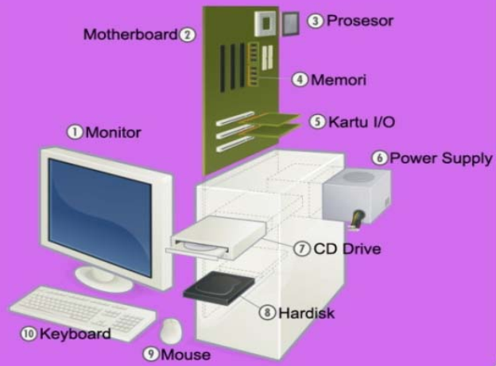
Bagian-bagian Komputer

Slide 7
Bagian-bagian Komputer
Komputer terdiri dari beberapa komponen, yang secara garis besar dibagi menjadi dua yaitu: perangkat keras dan perangkat lunak
Komponen pusat komputer adalah prosesor, prosesor ini berfungsi mengeksekusi program computer
Komputer juga mempunyai memori, Memori ini digunakan untuk menyimpan program ketika prosesor sedang bekerja
Komputer juga mempunyai piranti untuk menyimpanan dan mempertukarkan data dengan dunia luar atau yang sering disebut I/O

Slide 8
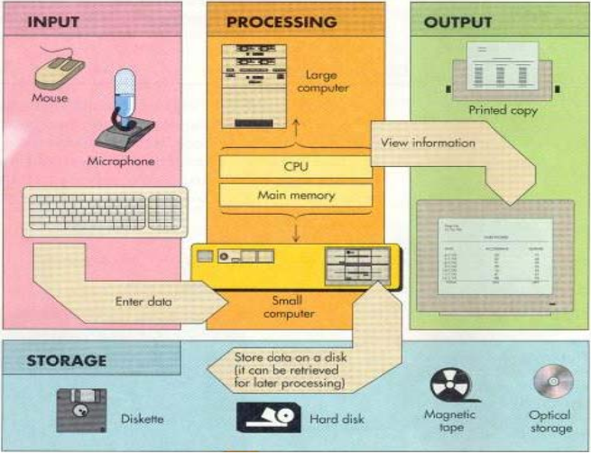
Perangkat keras sebuah sistem komputer

Slide 9
Perangkat Lunak
Mengendalikan fungsi dan operasi sebuah computer
Dijalankan oleh prosesor ketika computer pertama kali dihidupkan
Melakukan inisialisasi perangkat keras sistem tersebut
Bersifat permanen dan disimpan dalam memori computer
Biasa dikenal sebagai firmware
Firmware digunakan untuk meletakan program bootloader, sebuah program khusus dan dijalankan oleh prosesor ketika membaca sistem operasi dari disk atau memori nonvolatile yang kemudian menempatkannya di dalam memori

Slide 10
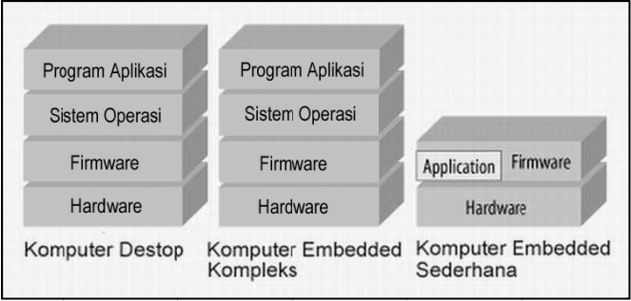
Perangkat Lunak

Slide 11
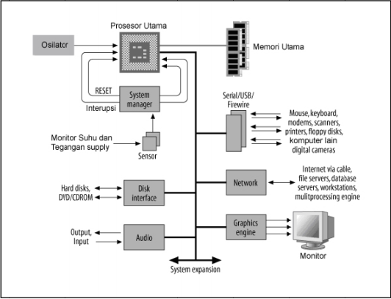
Arsitektur Komputer

Slide 12
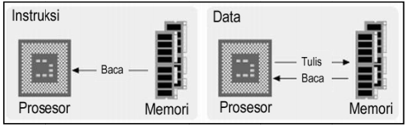
Aliran data pada sebuah komputer

Slide 13
Central Processing Unit (CPU)
CPU atau prosesor merupakan bagian terpenting pada sebuah computer
Suatu piranti elektronik yang mampu melakukan manipulasi data dengan cara yang disesuaikan oleh suatu urutan instruksi
Instruksi tersebut berfungsi sebagai opcode atau kode mesin
Instruksi pada sebuah computer adalah berupa angka-angka
Angka yang berbeda, ketika dibaca dan yang dieksekusi oleh suatu prosesor, akan menyebabkan sesuatu hal yang berbeda pula

Slide 14
Memori
Memori digunakan untuk menyimpan perangkat lunak yang berupa data maupun opcode sebuah prosesor
Menyimpan data secara permanen walaupun listrik yang mengalir pada memori tersebut diputus, disebut Nonvolatail memory
Memori yang bersifat sementara atau data yang disimpan dalam memori tersebut akan hilang jika listrik yang mengalir diputus, disebut dengan Volatail memory

Slide 15
Random Access Memory (RAM)
Memori yang dapat diakses secara Acak
RAM menjadi memori aktif didalam sistem komputer, dimana CPU dapat dengan mudah menulis data
Data pada memori RAM mudah hilang, jika aliran listriknya terputus
RAM dapat dikategorikan menjadi dua yaitu: RAM statis yang sering dikenal sebagai SRAM dan RAM dinamik yang sering dikenal sebagai DRAM

Slide 16
Read Only Memory (ROM)
ROM bersifat Nonvolatile memory, karena memori ini dapat mempertahankan muatannya
ROM biasanya lebih lambat dibanding RAM
Fungsi ROM yang utama di dalam suatu sistem adalah menjaga kode atau data yang diperlukan
Perangkat lunak tersebut biasanya dikenal sebagai firmware. Firmware berisi perangkat lunak inisialisasi komputer dan penempatan sarana Input/Output (I/O)
ROM biasanya disebut juga dengan One Time Programmable (OTP)

Slide 17
Input/Output
Dalam sebuah komputer, prosesor dan memori berhubungan dengan berbagai piranti luar yang dihubungkannya
Piranti peripheral
Piranti tersebut melakukan komunikasi dengan prosesor yang diatur melalui protocol tertentu
Dilakukan pengaturan oleh sistem operasi

Slide 18
Cara Kerja Komputer
Untuk memproses data, kemudian hasil prosesnya diselesaikan secara elektronis didalam Central Processing Unit (CPU) dan komponen lainnya yang menyusun sebuah komputer persona
Sinyal yang dikirimkan dari suatu pemancar (transmitter) ke penerima (receiver) berupa data

Slide 19
Sistem Bilangan
Sistem bilangan yang paling umum digunakan adalah sistem bilangan desimal, biner, oktal, dan heksadesimal
Sistem bilangan desimal merupakan sistem bilangan yang paling banyak digunakan oleh manusia
Sistem bilangan biner merupakan sistem bilangan yang paling banyak digunakan dalam sistem digital
Sistem bilangan oktal dan heksadesimal biasanya banyak digunakan dalam sistem digital untuk memperpendek penyajian suatu bilangan yang tadinya disajikan dalam system bilangan biner

Slide 20
Bilangan Desimal
Sistem bilangan desimal disusun oleh 10 angka atau lambang
Lambang-lambing tersebut sebagai digit pada sebuah bilangan, maka akan dapat mengekspresikan suatu kuantitas
Sistem bilangan desimal disebut juga sistem bilangan basis 10 atau radiks 10 karena mempunyai 10 digit
Ciri bilangan yang menggunakan sistem bilangan desimal adalah adanya tambahan subskrip des atau 10 atau tambahan D di akhir suatu bilangan

Slide 21
Bilangan Biner
Sistem digital hanya mengenal dua logika, yaitu 0 dan 1
Logika 0 biasanya mewakili kondisi mati dan logika 1 mewakili kondisi hidup
Sistem bilangan biner paling sering digunakan untuk merepresentasikan kuantitas dan mewakili keadaan dalam sistem digital maupun sistem computer
Digit bilangan biner disebut binary digit atau bit

Slide 22
Bilangan Oktal
Sistem bilangan oktal merupakan sistem bilangan basis delapan
Pada sistem bilangan ini terdapat delapan lambang, yaitu:
Ciri suatu bilangan menggunakan sistem bilangan oktal adalah adanya tambahan subskrip okt atau 8 atau tambahan huruf O di akhir suatu bilangan

Slide 23
Bilangan Heksadesimal
Sistem bilangan heksadesimal merupakan sistem bilangan basis enam belas
Merepresentasikan data menggunakan format bilangan heksadesimal karena format ini lebih praktis, mudah dibaca dan mempunyai kemungkinan timbul kesalahan lebih kecil
Penerapan format bilangan heksadesimal banyak digunakan pada penyajian lokasi memori, penyajian isi memori, kode instruksi
Pada sistem bilangan ini terdapat enam belas lambang, yaitu:

